Slide 1
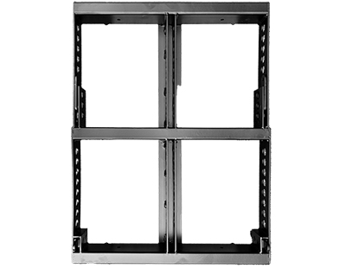
DLG008
SPEAKER BRACKET
라인어레이 스피커 전용 브래킷
용도 : 스피커용
무게 : 25kg
허용하중 : 1,000kg
외형규격 (가로 x 세로)mm : 638 x 836 x 80
옵션/기타 : 라인어레이 스피커용
취부형태 : 리깅형
재질 : 강철

